Slide 1
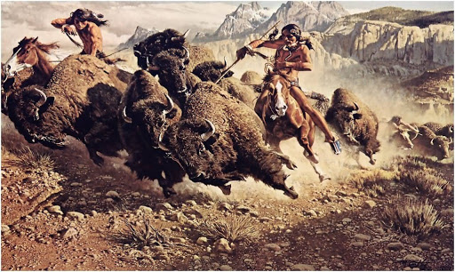
Zasľúbená zem - Amerika
Boj kolonistov za nezávislosť USA
DEJEPIS – 8. ročník ZŠ

Slide 2
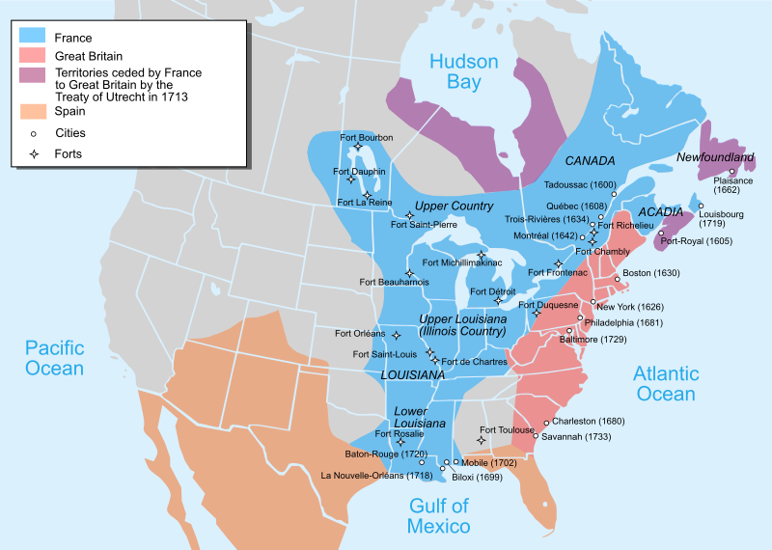
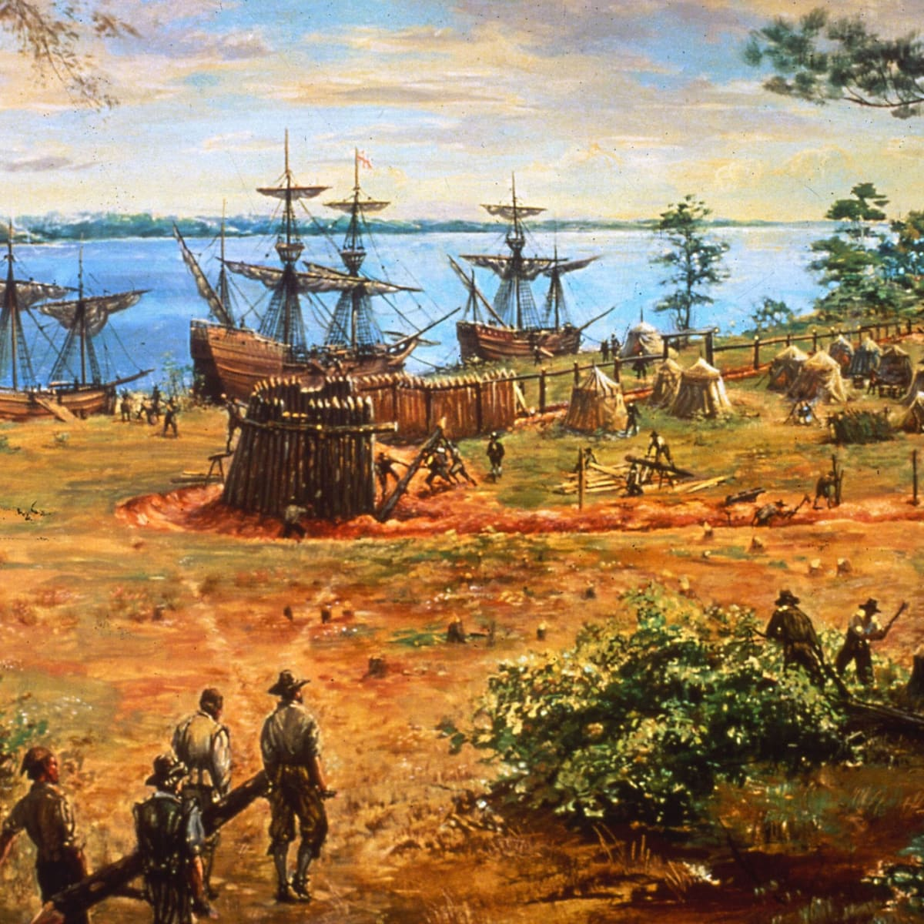
Noví osadníci, ktorí prichádzali do Ameriky, zakladali nové kolónie.
Tieto kolónie boli úzko späté s materskými krajinami.
Vznikali územia ovládané Angličanmi, Španielmi, Holanďanmi a Francúzmi.
1756 -1763 – sedemročná vojna.
Priniesla rozmach Anglicka.
Angličania pokladali kolónie za svoj majetok.

Slide 3
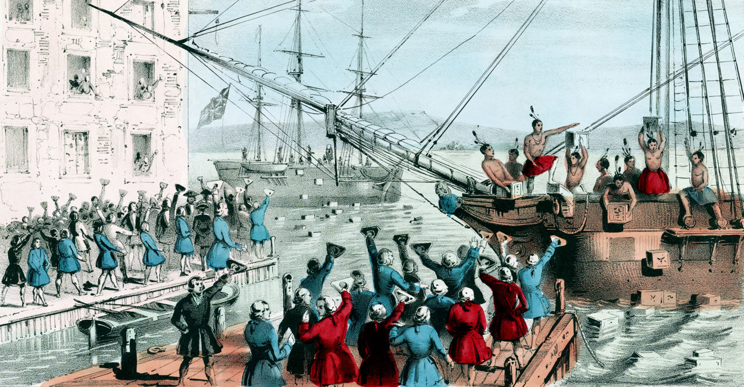
Medzi kolonistami v Amerike a Anglickom rástlo napätie.
Kolonisti nesúhlasili s vysokými clami na tovar dovážaný z Anglicka.
1773 – Angličania zvýšili clo na čaj.
Bostonské pitie čaju = v Bostone sa kolonisti preobliekali za indiánov, zaútočili na anglické lode a celý náklad čaju vysypali do mora.

Slide 4
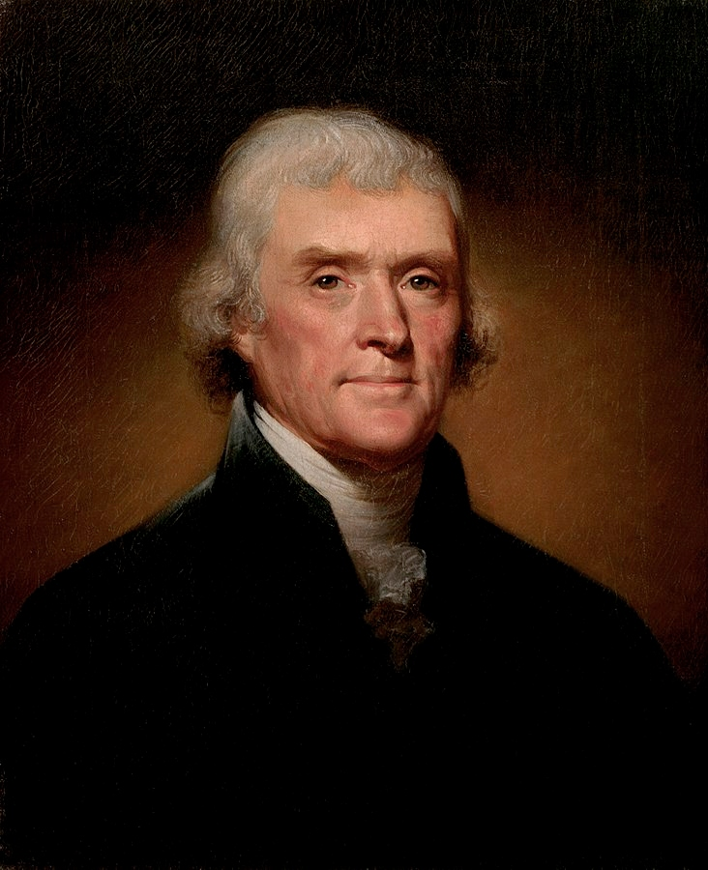
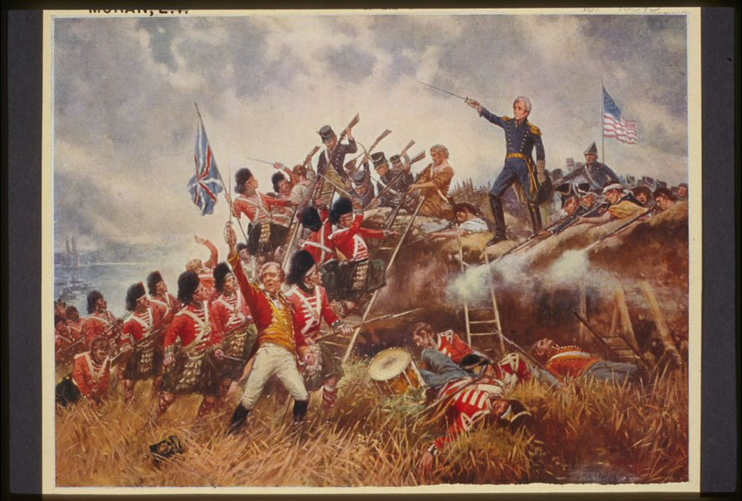
Nezávislosť USA
Dňa 4. júla 1776 Američania vyhlásili nezávislosť.
Thomas Jefferson bol autorom Deklarácie nezávislosti USA.
Vypukla vojna, v ktorej nakoniec zvíťazili Američania.
V roku 1783 sa vojna skončila.
Angličania uznali nezávislosť USA.

Slide 6
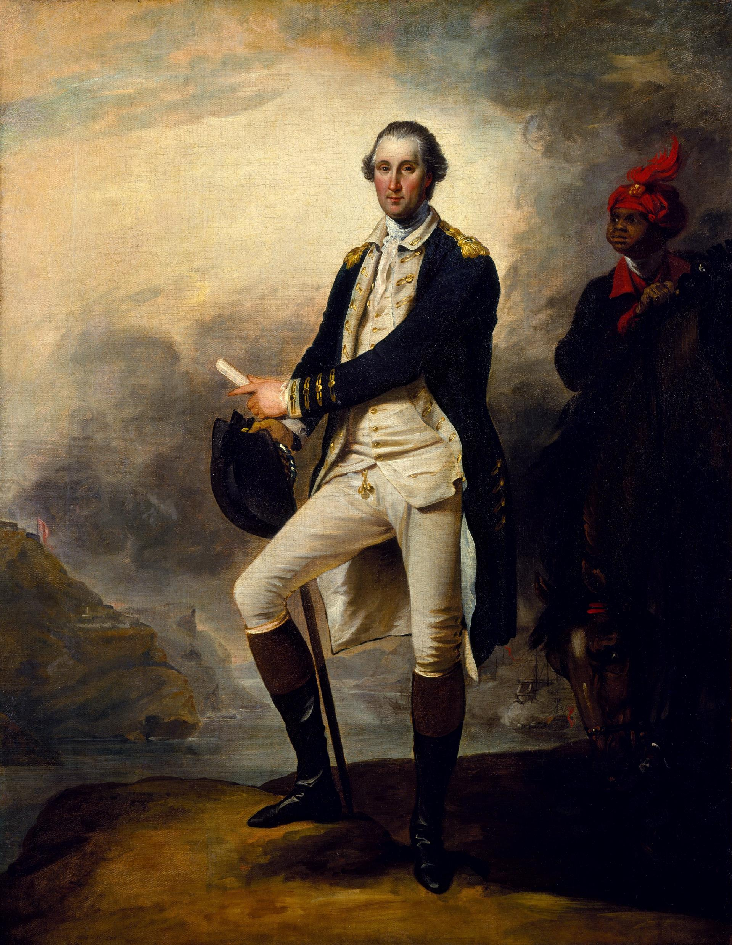
1788 vstúpila do platnosti ústava USA, ktorá oddeľovala od seba zákonodarnú, výkonnú a súdnu moc.
Delenie moci malo zabrániť sústredeniu moci v rukách jedného človeka.
Prvým americkým prezidentom sa stal George Washington.

